Slide 1

Název školy: Střední průmyslová škola, Ostrava - Vítkovice, příspěvková organizace
Autor: Mgr. Vanda Malurová
Datum: 1. srpna 2012
Název: VY_32_INOVACE_6.1.1
Číslo projektu: CZ.1.07/1.5.00/34.0125
Téma: Románská kultura
Anotace: Prezentace byla vytvořena pro vyučujícího jako vizualizace výkladu o románské kultuře v českých zemích. Obsahuje text i obrázky, její části mohou sloužit jako zápis do sešitu.

Slide 2
Románská kultura
Architektura a výtvarné umění

Slide 3
Románský sloh
název je odvozen od latinského pojmenování Říma – Roma
navazuje na tradice starořímské architektury
rozvíjí se v 10. – 12. století

Slide 4
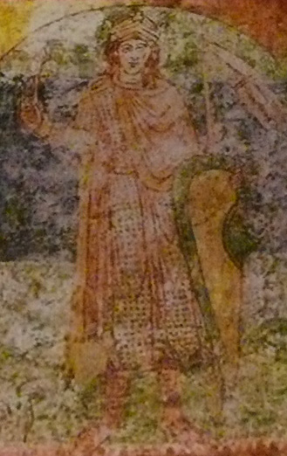
Románský sloh
U nás je spojen s dynastií Přemyslovců.
Její rodokmen je zachycen na stěnách rotundy sv. Kateřiny ve Znojmě.
Kníže Vratislav
Notes:
http://commons.wikimedia.org/wiki/File:Vratislav1_Znojmo.jpg

Slide 5
Základní znaky v architektuře
jednoduchý půdorys staveb, malá členitost
masivní zdi, neomítané
sdružená okna (dvojdílná, trojdílná) zakončená plným obloukem
portál – zdobený vstup do kostela zakončený obloukem

Slide 6
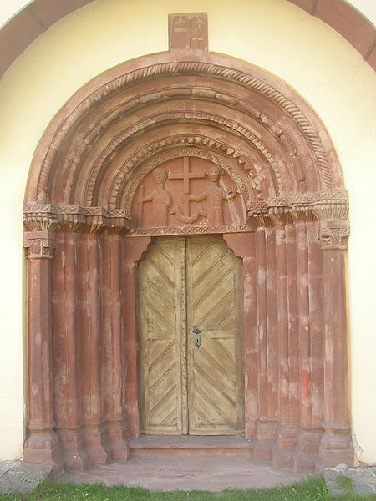
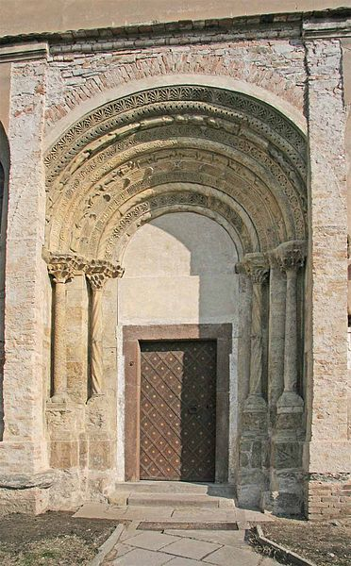
Románský portál
Notes:
http://commons.wikimedia.org/wiki/File:Hrusice_CZ_St_Wenceslas_church_Romanesque_portal.148.jpg; http://commons.wikimedia.org/wiki/File:Z%C3%A1bo%C5%99%C3%AD_nad_Labem_-_rom%C3%A1nsk%C3%BD_port%C3%A1l.jpg

Slide 7
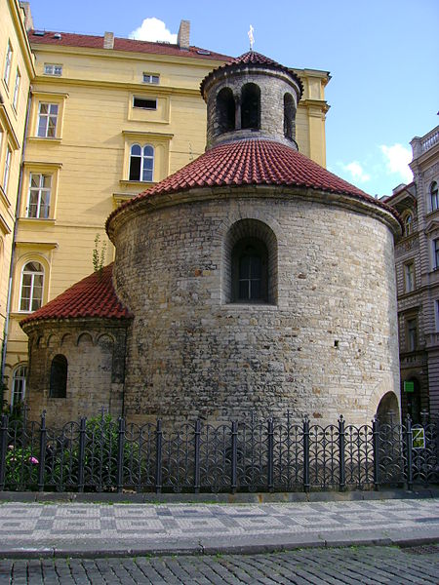
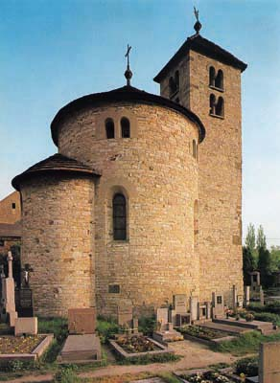
Rotunda sv. Kříže Menšího v Praze a sv. Kateřiny v Přední Kopanině
Notes:
http://commons.wikimedia.org/wiki/File:Rotunda-of-the-Holy-Cross-Prague2011c.jpg; http://commons.wikimedia.org/wiki/File:Rotunda_Svat%C3%A9_Kate%C5%99iny_v_P%C5%99edn%C3%AD_Kopanin%C4%9B2.jpg

Slide 8
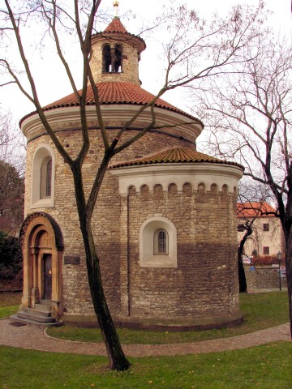
Rotundy
malé románské kostelíky kruhového půdorysu
byly určeny většinou pouze pro rodinu zakladatele
měly jednu nebo dvě apsidy,případně věž
Notes:
http://commons.wikimedia.org/w/index.php?search=rotunda+na+Vy%C5%A1ehrad%C4%9B&button=%3CIMG+alt%3DSearch+src%3D%22%2F%2Fbits.wikimedia.org%2Fstatic-1.20wmf5%2Fskins%2Fvector%2Fimages%2Fsearch-ltr.png%3F303-4%22%3E&title=Special%3ASearch

Slide 9
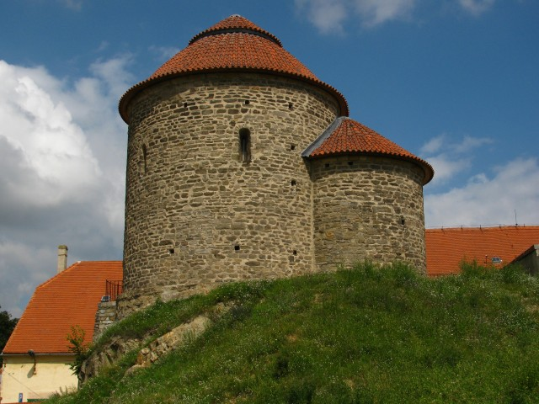
Rotunda sv. Kateřiny ve Znojmě
Notes:
http://commons.wikimedia.org/wiki/File:ZnojmoRotundaKateriny.jpg

Slide 10
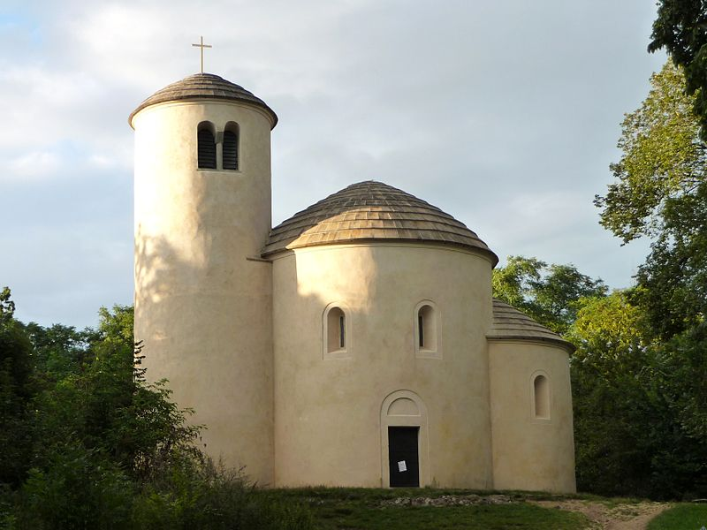
Rotunda sv. Jiří na Řípu
Notes:
http://commons.wikimedia.org/wiki/File:Rotunda_sv._Ji%C5%99%C3%AD_a_Vojt%C4%9Bcha.jpg

Slide 11
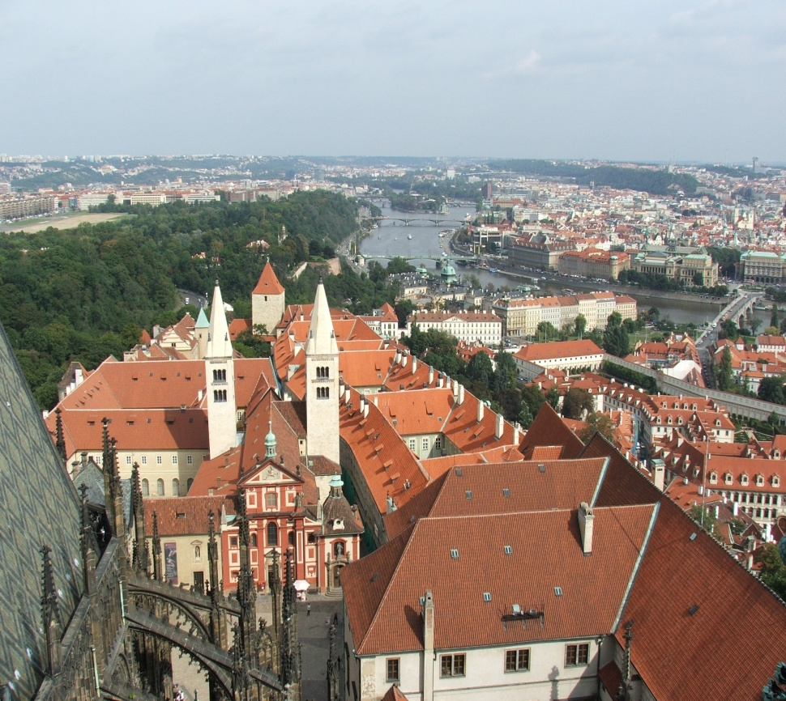
Baziliky
románské vícelodní kostely s podélným půdorysem
stavěly se z neomítaného zdiva
měly malá okna zakončená obloukem,sdružovaná po dvou nebo po třech
Bazilika sv. Jiří na Pražském hradě

Slide 12
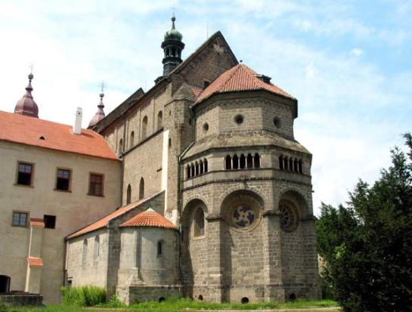
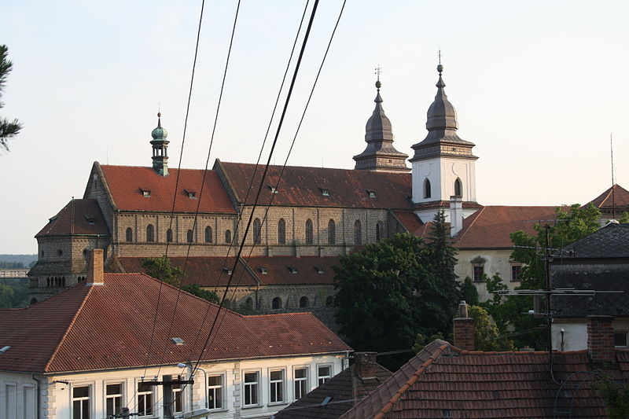
Bazilika sv. Prokopa v Třebíči
jedna z památek Seznamu světového dědictví UNESCO
Notes:
http://commons.wikimedia.org/wiki/File:Basilica_of_Saint_Procopius_in_T%C5%99eb%C3%AD%C4%8D.jpg

Slide 13
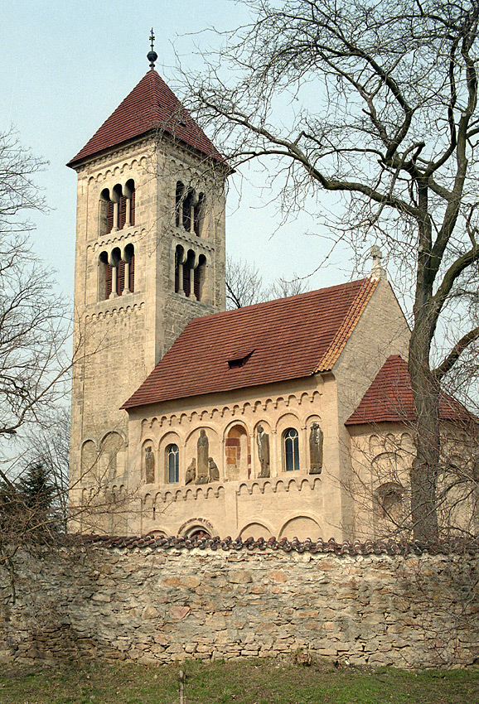
Kostel sv. Jakuba v Jakubu
Notes:
Foto: Vanda Malurová

Slide 14
Zopakujeme si
rotunda
sdružené okno
plný oblouk
neomítnuté zdivo
apsida
věž

Slide 15
Klášter
církevní statek
komplex budov: bazilika
obytná budova – konvent
jídelna - refektář
ložnice - dormitář
křížová chodba - ambit
nádvoří - rajský dvůr
knihovna
skriptorium

Slide 16
Život v klášteře
řídí se řeholí – soubor pravidel mnišského života
chudoba, čistota, poslušnost
modlitba
práce
milosrdenství
mniši nebo jeptišky
Opat – v čele mnichů v klášteře
Převor – zástupce opata
Abatyše – v čele jeptišek

Slide 17
Řeholní řády
benediktini (r. 529)
premonstráti
cisterciáci
křižovníci
augustiniáni
kartuziáni
rytířské řády
Liší se
pravidly života
náplní činnosti
navenek oblečením

Slide 18
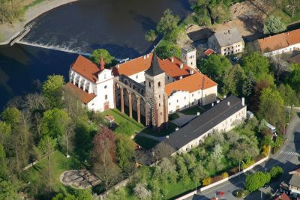
Románské kláštery
Břevnov
Sázava
Strahov
Osek
Teplá
Milevsko
Louka u Znojma
Doksany
Kladruby
Notes:
http://commons.wikimedia.org/wiki/File:100822_Sazava_Klaster_0019.JPG

Slide 19
Světské stavby
Hrady:
Pražský hrad
Vyšehrad
Chebská falc
Kamenné domy
Juditin most – 1. kamenný most přes Vltavu

Slide 20
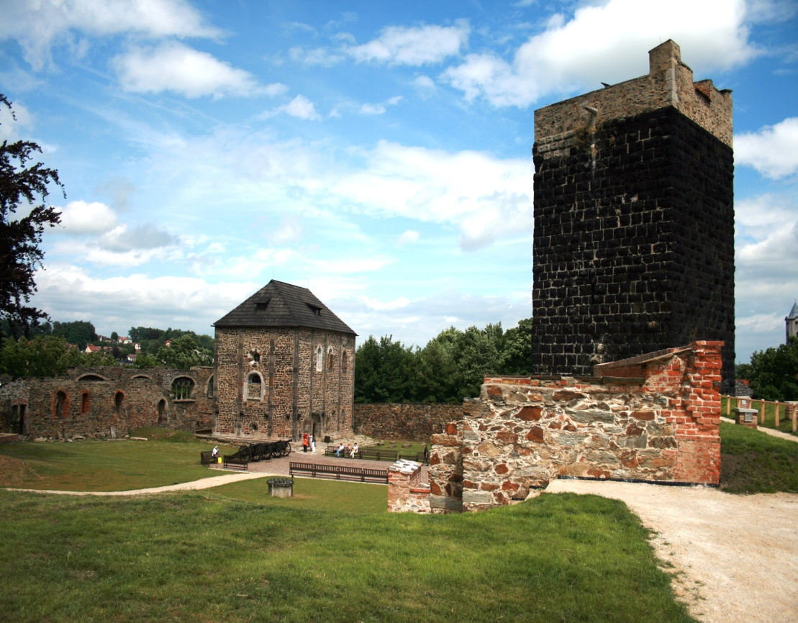
Chebská falc – Černá věž
opevněné sídlo panovníka
1180 postavena pro císaře Fridricha Barbarossu
Chebsko tehdy nebylo součástí českého státu
Notes:
http://upload.wikimedia.org/wikipedia/commons/5/5c/Cheb_hrad_4.jpg

Slide 21
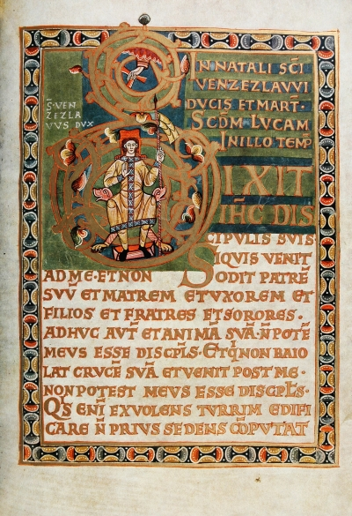
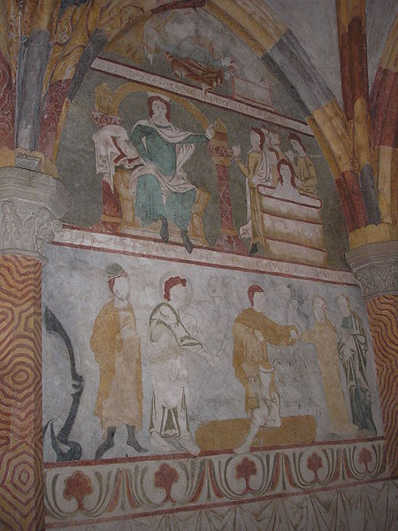
Výtvarné umění
iluminace
nástěnné malby
Notes:
http://commons.wikimedia.org/wiki/File:Kodex_vy%C5%A1ehradsk%C3%BD1.jpg; http://commons.wikimedia.org/wiki/File:Bazilika_svat%C3%A9ho_Prokopa_v_T%C5%99eb%C3%AD%C4%8D,_Opatsk%C3%A1_kaple,_v%C3%BDzdoba_3.jpg

Slide 22
Iluminace
Nejstarší knihy – ručně psané kodexy byly nádherně ilustrovány – iluminovány.
Nejvýraznějším prvkem v textu byla iniciála – bohatě zdobené první písmeno kapitoly.
Kodexy ručně vyráběli a opisovali mniši v klášterních dílnách – skriptoriích.

Slide 23
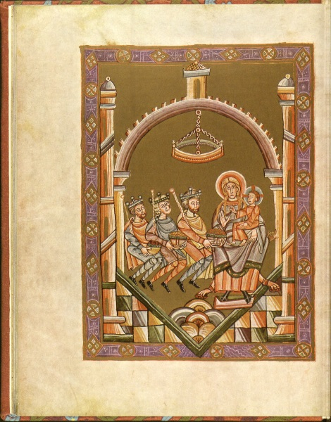
Kodex vyšehradský
Nejvzácnější iluminovaný rukopis románského umění v Čechách.
Vytvořen 1085 k příležitosti korunovace Vratislava II. prvním českým králem.
Notes:
http://commons.wikimedia.org/wiki/File:Kodex_vy%C5%A1ehradsk%C3%BD.jpg

Slide 24
Děkuji za pozornost ☺
Vytvořila Mgr. Vanda Malurová
1. srpna 2012
Zdroje:
ČORNEJ, P. a kol: Dějepis pro střední odborné školy. SPN, 2002. ISBN 80-7235164.
http://commons.wikimedia.org [cit 2012-08-01]

Slide 25
Zdroje obrázků
http://commons.wikimedia.org/wiki/File:Vratislav1_Znojmo.jpg [cit 2012-08-01]
http://commons.wikimedia.org/wiki/File:Hrusice_CZ_St_Wenceslas_church_Romanesque_portal.148.jpg autor Miaow[cit 2012-08-01]
http://commons.wikimedia.org/wiki/File:Z%C3%A1bo%C5%99%C3%AD_nad_Labem [cit 2012-08-01]
http://commons.wikimedia.org/w/index.php?search=rotunda+na+Vy [cit 2012-08-01]
http://commons.wikimedia.org/wiki/File:Rotunda-of-the-Holy-Cross-Prague2011c.jpg;autor Jirka 23 [cit 2012-08-01]
http://commons.wikimedia.org/wiki/File:Rotunda_Svat%C3%A9_Kate%C5%99iny_v_P%C5%99edn%C3%AD_Kopanin%C4%9B2.jpg autor Pražák [cit 2012-08-01]
http://commons.wikimedia.org/wiki/File:ZnojmoRotundaKateriny.jpg autor Martin Vavřík [cit 2012-08-01]
http://commons.wikimedia.org/wiki/File:Rotunda_sv._Ji%C5%99%C3%AD_a_Vojt%C4%9Bcha.jpg autor Ondřej Žváček [cit 2012-08-01]
http://commons.wikimedia.org/wiki/File:Basilica_of_Saint_Procopius_in_T%C5%99eb%C3%AD%C4%8D.jpg autor Jiří Sedláček [cit 2012-08-01]
http://commons.wikimedia.org/wiki/File:100822_Sazava_Klaster_0019.JPG [cit 2012-08-01]
http://upload.wikimedia.org/wikipedia/commons/5/5c/Cheb_hrad_4.jpg [cit 2012-08-01]
http://commons.wikimedia.org/wiki/File:Kodex_vy%C5%A1ehradsk%C3%BD1.jpg; [cit 2012-08-01]
http://commons.wikimedia.org/wiki/File:Bazilika_svat%C3%A9ho_Prokopa_v_T%C5%99eb%C3%AD%C4%8D,_Opatsk%C3%A1_kaple,_v%C3%BDzdoba_3.jpg autor Marius J. Svoboda[cit 2012-08-01]
http://commons.wikimedia.org/wiki/File:Kodex_vy%C5%A1ehradsk%C3%BD.jpg [cit 2012-08-01]

